Slide 1

基于智能与移动技术的国际象棋教学与对弈系统
随着人工智能和移动技术的快速发展，国际象棋教学和对弈系统正朝着智能化、个性化和移动便捷化的方向发展。
本研究旨在开发一个基于智能与移动技术的国际象棋教学与对弈系统，结合基于规则的AI博弈引擎、Minimax和Alpha-Beta剪枝优化算法，为用户提供高效的对弈训练、战术教学和棋局复盘功能。
计211 21013025 单楚雄

Slide 2
1.研究背景
国际象棋的教育价值
AI技术的突破
现有平台的不足
国际象棋作为一项历史悠久的智力竞技游戏，素有"智慧的体操"之美誉。研究表明，国际象棋对学生的认知能力有积极的影响，如决策能力、批判性思维、合作和创造性思维等。
随着人工智能技术的爆发式发展，计算机在棋类对弈领域取得了重大突破。以AlphaZero、Stockfish为代表的国际象棋AI的出现，改写了人类与机器在棋类竞技中的格局。
现有国际象棋AI多服务于顶级赛事，面向普通用户的智能教学模式严重缺失；多数平台教学方式单一，缺乏个性化学习路径规划；现有的棋局分析工具操作复杂，交互界面不够直观友好。

Slide 3




课题研究方向和意义
优化AI对弈能力
运用Minimax和Alpha-Beta剪枝优化算法，构建强大的AI对弈引擎。Minimax算法通过递归评估博弈树节点，寻找最优策略；Alpha-Beta剪枝则在搜索过程中减少不必要的计算，大幅提高AI的决策效率和对弈水平。
设计可视化教学模块
打造直观、易用的可视化教学模块，涵盖国际象棋规则讲解、经典战术演示、残局专项练习等功能。采用动画演示、案例分析等多种形式，帮助用户深入理解规则和战术，提升学习效果。
构建实时在线对战系统
开发实时在线对战平台，支持玩家快速匹配、好友之间轻松对局，并实现棋谱自动存储与便捷复盘功能。玩家可以随时回顾对局过程，总结经验教训，促进棋艺提升。
优化移动学习体验
充分利用移动技术，对教学系统进行深度适配。优化界面设计，提升触屏操作的流畅性和精准度，使用户能够在手机、平板等移动设备上享受与桌面端一致的优质学习和对弈体验。

Slide 4
2.文献综述
现有国际象棋AI研究
1
Minimax算法
Minimax算法通过对当前棋局进行评估，为计算机提供了一个量化的价值判断。在国际象棋中，这个价值可以基于多种因素，如棋子的数量、位置、控制的格子数量等。然而，其主要缺点是计算复杂度较高，随着博弈树规模增大，算法需要搜索的状态空间呈指数增长。
2
Stockfish
基于Alpha-Beta剪枝优化的搜索引擎，在计算速度上具有显著优势。通过重构移动搜索和评估算法，Stockfish能够根据局面的具体性质和棋手的训练能力有选择地分析潜在的后续走法，并进行动态评估，被广泛应用于棋类分析软件和在线对弈平台。
3
AlphaZero
由DeepMind开发，运用强化学习技术。AlphaZero不需要通过学习人类的棋谱或由人类专家指导来学习下棋。它通过自我对弈，从随机的走法开始，逐渐优化自己的策略，最终达到超人类水平的棋艺。仅用4小时训练就击败了世界顶级的国际象棋程序Stockfish。
4
Leela Chess Zero (LC0)
借鉴AlphaZero的思路，采用神经网络进行策略学习。通过大量的自我博弈数据训练神经网络，使AI能够不断优化下棋策略，提升棋艺水平。与Stockfish相比，LC0更明智地确定走法，并对少数走法进行更深入的探索。

Slide 5




现有棋类教学系统
AI教学功能不足
个性化学习路径缺失
移动端体验不佳
社交互动性弱
Chess.com的AI对弈功能仅提供固定难度设置，缺乏动态调整能力；其复盘分析以静态数据为主，缺少具体战术解释。
Chess.com与Lichess的教学内容以通用课程为主，未结合用户行为数据制定学习计划。用户需手动选择学习模块，缺乏自动化引导
Chess.com与Lichess的移动端适配存在界面拥挤、触控操作不精准、加载速度慢等问题。改良方案应采用响应式设计，优化移动端布局，并通过WebSocket压缩传输数据，减少移动端流量消耗。
现有平台的社交功能局限于好友对局与文字聊天，缺乏深度互动设计。
Lichess虽开源且支持多模式对战，但其战术训练模块仅提供标准化题库，无法基于用户历史对局推荐个性化练习题。

Slide 6
3.技术路线
本系统的技术路线围绕智能化、个性化和移动便捷化三大核心目标展开，采用前后端分离的开发架构，结合先进的AI算法和移动技术，构建一个全面且易用的国际象棋教学与对弈平台。

Slide 7



系统架构
前端（Vue3）
1
运用Vuetify组件库，打造简洁美观的用户界面
后端（JAVA-Spring Boot）
2
负责用户管理、对弈逻辑实现以及数据存储管理
数据库（MySQL）
3
存储用户数据、棋局记录、教学进度等关键信息
本项目采用Spring Boot + MySQL + Vue技术栈，构建前后端分离架构，确保系统的高扩展性、稳定性和可维护性。后端作为系统的核心处理层，提供RESTful API，为前端提供数据交互接口。前端提供在线对弈、棋局分析、战术训练等丰富功能，并针对移动端进行专项优化。数据库负责存储关键信息，采用Redis缓存技术优化查询性能。

Slide 8
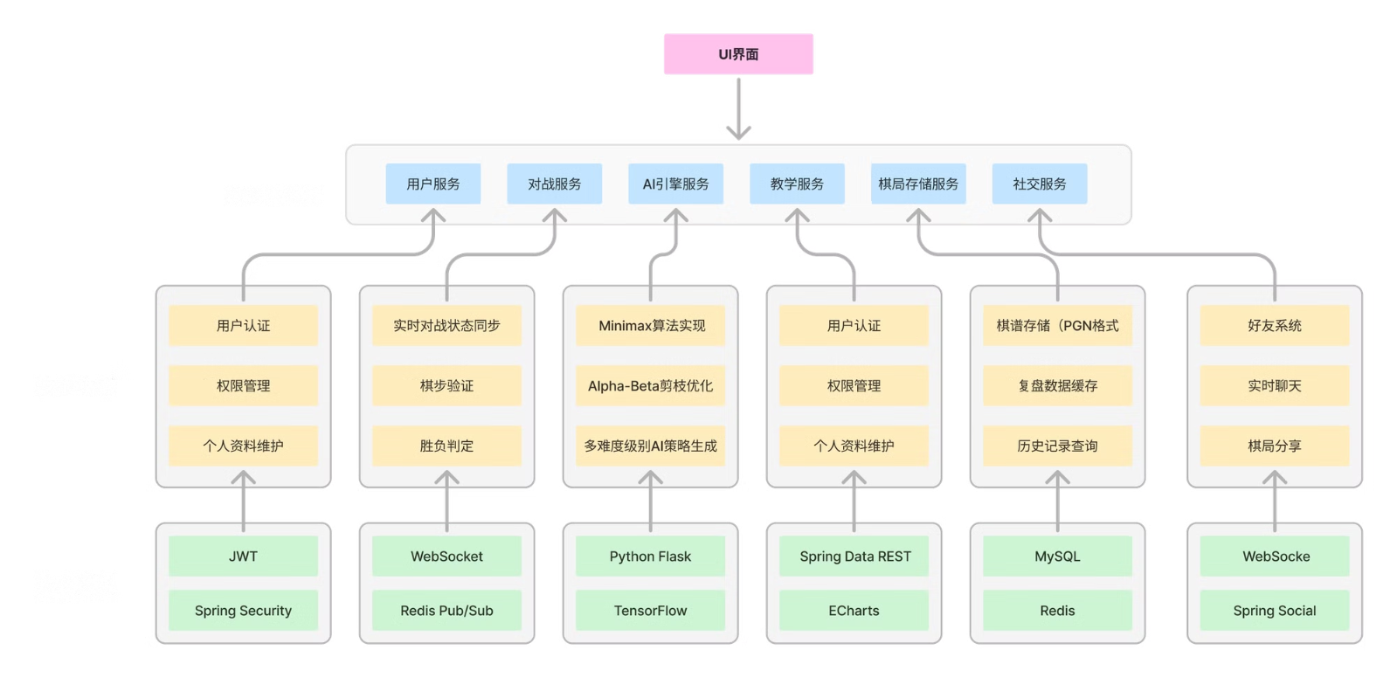
核心微服务

Slide 9
模块化拓展
AI模块拓展
接入Stockfish、AlphaZero等更多AI引擎，优化算法，提升对弈水平与决策效率，丰富人机对弈体验。通过集成Minimax与Alpha-Beta剪枝算法，系统可根据用户棋力动态调整AI难度，为不同水平的用户提供适合的挑战。
移动端功能拓展
优化界面设计适配更多设备，增设滑动撤销走棋、双指缩放棋盘等手势操作，增强操作便捷流畅性。采用响应式设计，优化移动端布局，通过WebSocket压缩传输数据，减少移动端流量消耗。
教学内容拓展
邀请专家教练制作多级别多专题课程，引入VR技术，打造沉浸式学习场景，提升学习趣味与效果。结合用户画像技术，通过记录对局数据生成个人能力雷达图，并据此推荐个性化学习路径。
社交互动拓展
新增棋友协作模式，支持多人共析棋局、标注分享，完善段位排行榜与成就系统，激励用户参与。支持用户将AI生成的战术分析一键分享至社区讨论，增强用户之间的互动性和社交粘性。

Slide 10
AI引擎
1
动态难度调整机制
2
算法优化策略
3
大模型辅助教学
采用参数化算法配置，根据用户ELO评分动态调整AI行为。系统会综合分析用户的对弈记录、胜负统计以及ELO评分，同时结合用户在对弈中的习惯与失误类型，全面刻画用户的棋力水平。基于此评估结果，AI引擎将灵活调整自身行为，确保对弈既具挑战性又不至于让用户感到挫败。
为提升AI的对弈效率与准确性，AI引擎融合多种算法优化策略。Minimax算法与Alpha-Beta剪枝技术的结合运用，能够有效减少不必要的计算。在面对复杂局面时，蒙特卡洛树搜索（MCTS）将发挥其高效搜索的优势。借鉴AlphaZero的思路，引入神经网络对棋局进行评估，提高评估的准确性。
在教学方面，AI引擎集成大语言模型，如GPT-4、Claude，实现智能化的教学辅助。用户可以通过自然语言与AI交互，AI会结合用户的对局数据，生成图文并茂的解答，并标注棋局中的关键步骤。基于历史棋谱，AI能够模拟不同走法的后续演变，为用户提供动态策略推演。

Slide 11
功能用例
用户功能用例
AI教学模块用例
平台给用户提供的主要功能。登录注册，AI对弈，实时对战，棋局复盘等相关学习和对弈操作。
AI教学模块为不同水平的用户提供个性化的学习路径。初学者可以通过互动式学习了解棋盘结构和棋子移动规则。
在线对战系统用例
其他功能用例
在线对战系统支持用户选择AI对弈或匹配真人玩家，系统会根据用户的ELO评分匹配水平相近的玩家。
系统增加了异常处理、个性化推荐、社交互动和多语言支持等功能。网络中断时，系统会自动保存对局进度。

Slide 12
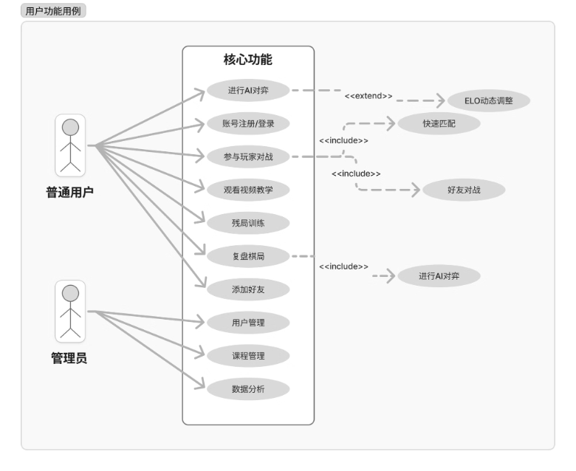
账号注册/登录：通过邮箱、手机号或第三方登录,设置头像昵称。
AI 对弈：选择难度级别,系统根据 ELO 评分调整。
玩家对战：快速匹配或与好友对战,记录棋谱。
观看教学：观看视频教程,收藏喜欢的内容。
训练残局：挑战经典残局,获得分析建议。
复盘棋局：查看对局记录,获得改进意见。
社交互动：添加好友,创建或加入棋友群聊。
管理功能：管理用户、教学资源、数据分析。

Slide 13
4. 进度安排
2024.12-2025.2.28 文献调研阶段
1
查阅相关文献、了解前沿技术，完成文献翻译和开题报告。
2
2025.3.1-2025.3.15 系统设计阶段
完成系统需求分析、概要设计，搭建开发环境。
2025.3.16-2025.4.15 开发实现阶段
3
进行系统详细设计与功能测试，实现核心模块。
4
2025.4.15-2025.5.10 验收与总结阶段
完成系统验收测试，撰写毕业论文。
2025.5.10-2025.6.08 答辩阶段
5
准备答辩材料，完成最终答辩。

Slide 14
5. 目前进展
需求分析完成
1
已明确用户需求和系统功能要点。完成了国际象棋教学与对弈系统的核心功能设计。
技术选型确定
2
选择微服务架构，确定前后端技术栈。关键技术包括AI引擎和实时对战功能。
开发框架搭建
3
完成基础开发环境配置。数据库设计和接口规范定义，模块划分已完成。
下一阶段计划
4
即将开始核心功能开发。优先实现用户注册、AI对弈模块和基础教学功能。

Slide 15
项目成本预算详细分析
以下是本项目的详细成本预算分析，涵盖各个方面的资金需求。预算合理分配，确保项目可持续发展。
预算项目
具体内容
研发人员成本
自主开发（500元/人天×250人天）
软件资源
开发工具许可、API调用费、AI模型训练
硬件投入
云服务器租赁、测试设备、开发硬件
运营推广
市场宣传、用户获取、品牌建设
维护费用
系统维护、技术支持、服务器运行
测试费用
用户测试、性能测试、安全测试
预备费
应对开发过程中的风险与变更

Slide 16
感谢聆听

